Slide 1
Virtualization and CentOS Installation
030513249 – Computer Practice II
Asst. Prof. Dr. Choopan Rattanapoka

Slide 2
Introduction
การติดตั้ง CentOS ไม่ยุ่งยาก และค่าเริ่มต้นต่างๆที่ CentOS กำหนดให้ตอนติดตั้งก็สามารถใช้งานได้เป็นอย่างดี
ในบทเรียนเนื่องด้วยไม่มีคอมพิวเตอร์ว่างให้ลงจริงๆ จะนำเสนอเป็นการลง CentOS ผ่าน Virtual machine (VirtualBox)
Virtual machine เป็นเครื่องเสมือนที่จำลองการทำงานของเครื่องคอมพิวเตอร์จริงๆ
มีการกำหนดคุณสมบัติของเครื่องที่ต้องการจำลอง
สามารถติดตั้งระบบปฎิบัติที่ไม่เหมือนกับเครื่องแม่ลงไปได้

Slide 3
Virtualization
เทคโนโลยีเสมือน (Virtualization) ในปัจจุบันได้เราความนิยมอย่างมาก ทั้งๆที่เทคโนโลยีนี้ได้ถูกนำเสนอมาเมื่อนานมาแล้วแต่ไม่ประสบความสำเร็จ
เนื่องจากปัจจุบันอุปกรณ์ต่างๆ ทางคอมพิวเตอร์มีการพัฒนาอย่างรวดเร็ว
CPU มีความเร็วสูง จนกระทั่งผู้ใช้ไม่ได้ใช้งานอย่างเต็มประสิทธิภาพ
Harddisk มีความจุสูงมากขึ้นกว่าในอดีตเยอะมาก
Network Interface ความเร็วของระบบเครือข่ายมีการพัฒนาอย่างรวดเร็ว
Virtual machine คือการทำเครื่องคอมพิวเตอร์เสมือนขึ้นในเครื่องคอมพิวเตอร์จริง ซึ่งทำผู้ใช้สามารถลงระบบปฎิบัติการในนั้นและใช้งานได้เหมือนเครื่องคอมพิวเตอร์ทั่วไป

Slide 4
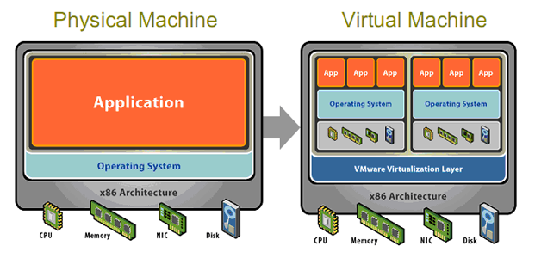
Virtual Machine (1)

Slide 5
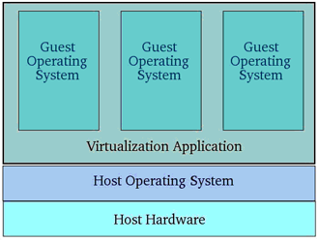
Virtual Machine (2)
Host OS คือระบบปฎิบัติการที่ติดตั้งบนเครื่องคอมพิวเตอร์จริง
Virtualization Application คือ โปรแกรมที่จัดการทำเครื่องเสมือน
Guest OS คือระบบปฎิบัติการที่ติดตั้งบนเครื่องคอมพิวเตอร์เสมือน
ข้อดีของ Virtualization
ประหยัดค่าใช้จ่ายทางด้านอุปกรณ์
ง่ายต่อการโอนย้ายระบบ
ประหยัดพลังงานค่าไฟฟ้า ..และอื่นๆ

Slide 6
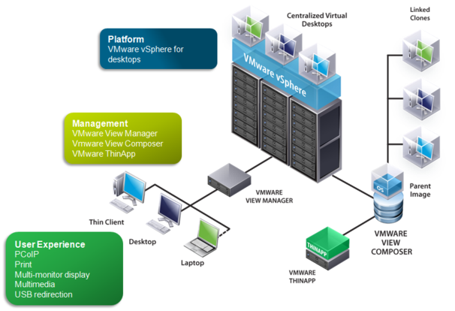
การใช้งานเทคโนโลยีเครื่องเสมือนในปัจจุบัน (1)
Vmware vSphere

Slide 7
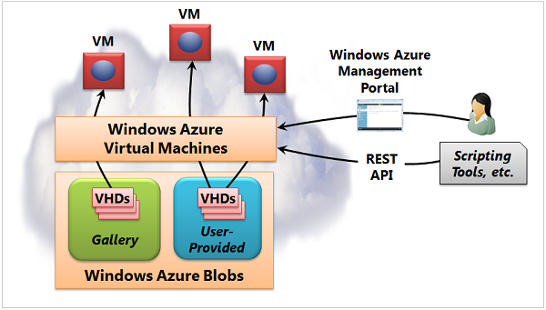
การใช้งานเทคโนโลยีเครื่องเสมือนในปัจจุบัน (2)
Windows Azure (Microsoft)

Slide 8
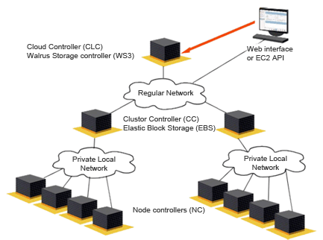
การใช้งานเทคโนโลยีเครื่องเสมือนในปัจจุบัน (3)
Amazon EC2

Slide 9
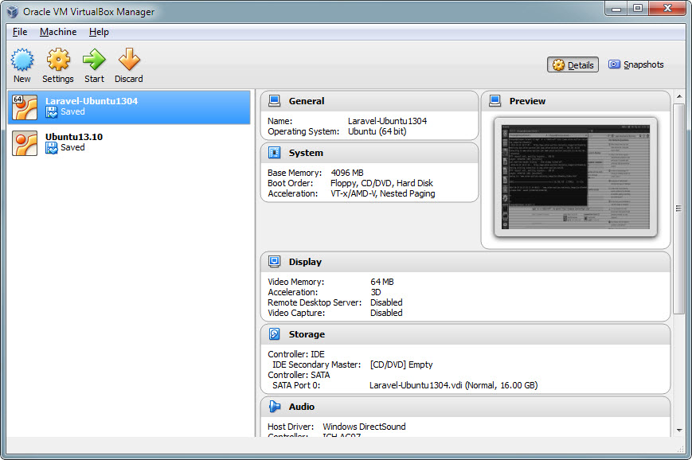
VirtualBox
ตัวจัดการ Virtual Machine ที่จะใช้คือ VirtualBox ซึ่งพัฒนาโดย Sun
แต่เนื่องจาก Sun ถูก Oracle ซื้อ จึงมีชื่อเต็มว่า Oracle VM VirtualBox
สามารถใช้งานได้ฟรี
ประสิทธิภาพในการทำงานดี

Slide 10
Networking modes
ใน VirtualBox มีโหมดการทำงานของระบบเครือข่ายมีทั้งหมด 5 โหมด
Not attached
จะไม่มี network connection
Network Address Translation (NAT)
guest OS สามารถใช้งาน internet ได้ตามปกติ VirtualBox จะทำ NAT ให้
Bridged Adapter
เมื่อต้องการให้ Guest OS สามารถรันโปรแกรม server ได้ โดย IP ที่ได้จะเป็น IP จากระบบเครือข่ายจริง
Internal networking
จะเป็นเครือข่ายที่เห็นกันระหว่าง guest OS เท่านั้น
Host-only Adapter
เป็นเครือข่ายที่เชื่อมต่อระหว่าง Host OS และ Guest OS โดยที่ Host OS ไม่จำเป็นจะต้องมี network interface จริง

Slide 11
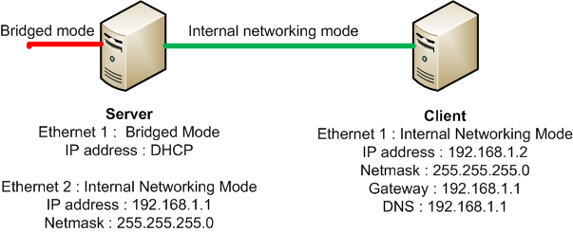
Network Diagram ในวิชานี้

Slide 12
Cent OS Hardware Requirement
ทำงานได้ในสถาปัตยกรรม
I386 (32-bits Pentium และ AMD)
X86_64 (EM_64T, AMD 64)
RAM
128 MB ถ้าทำงานใน text-mode
512 MB ถ้าทำงานใน graphic-mode (1 GB จะดีกว่า)
Harddisk
1.2 GB (จะใช้ 4 GB)

Slide 13
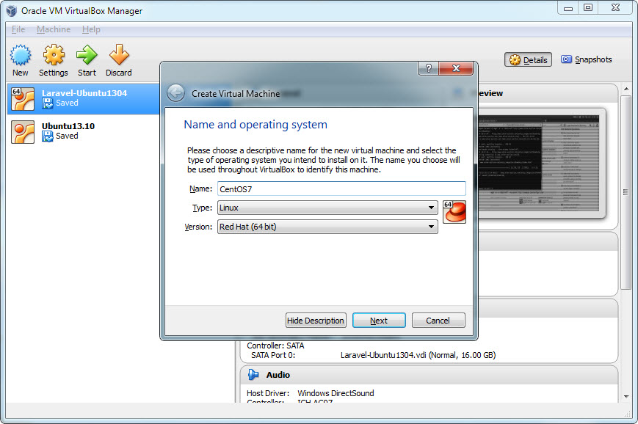
สร้าง Virtual Machine (1)

Slide 14
สร้าง Virtual Machine (2)

Slide 15
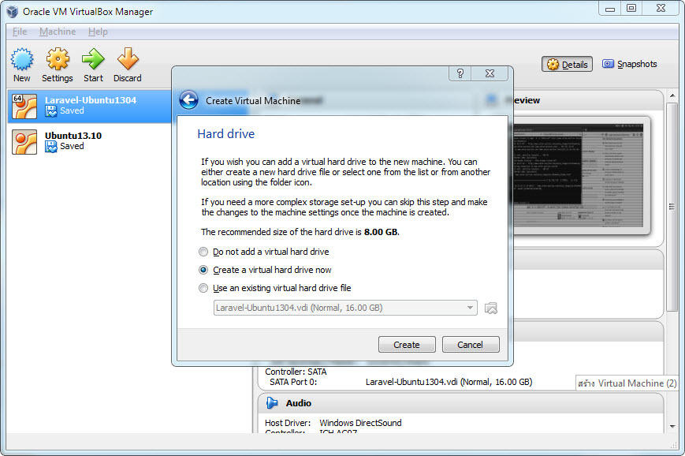
สร้าง Virtual Machine (3)

Slide 16
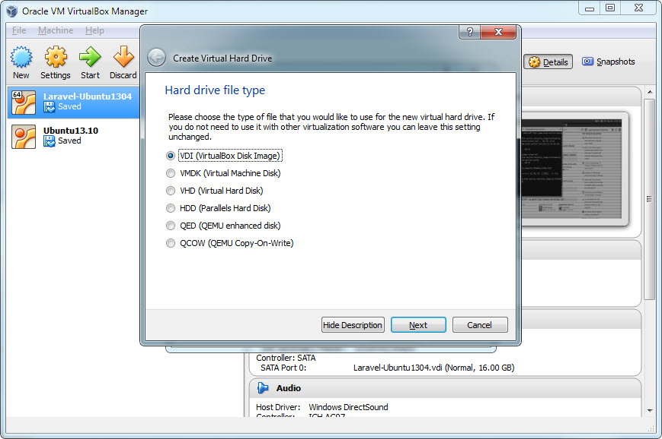
สร้าง Virtual Machine (4)
VirtualBox
VMWare
Microsoft Virtual PC
Parallels

Slide 17
สร้าง Virtual Machine (5)

Slide 18
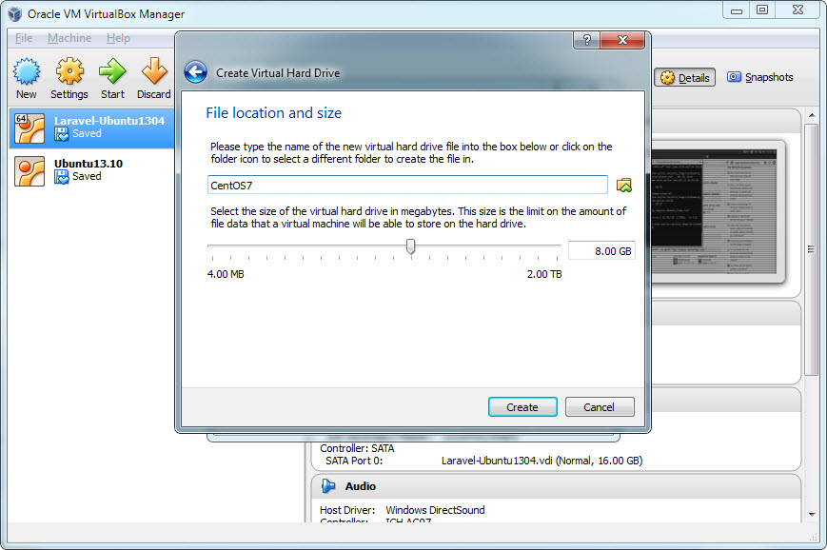
สร้าง Virtual Machine (6)

Slide 19
สร้าง Virtual Machine (7)

Slide 20
ตั้งค่ารูปแบบ Network Interface (1)

Slide 21
ตั้งค่ารูปแบบ Network Interface (2)

Slide 22
ใส่แผ่น CD ติดตั้ง CentOS (1)

Slide 23
ใส่แผ่น CD ติดตั้ง CentOS (2)

Slide 24
ใส่แผ่น CD ติดตั้ง CentOS (3)

Slide 25
ติดตั้ง CentOS (1)
หน้าจอติดตั้งเริ่มต้นให้กด Enter ได้เลย

Slide 26
ติดตั้ง CentOS (2)
เลือกภาษาอังกฤษดีกว่า
กด continue ได้เลย

Slide 27
ติดตั้ง CentOS (3)
เลือก Gnome Desktop ไปก่อน เราจะติดตั้ง server ต่างๆ เพิ่มทีหลังเอง
เลือก
Gnome Application
Compatibility Libraries
Development Tools

Slide 28
ติดตั้ง CentOS (4)
ดูเครื่องหมายตกใจ ปรับแต่งจนสามารถกด Begin Installation ได้

Slide 29
ติดตั้ง CentOS (4)
ตั้งรหัสผ่านของ ROOT

Slide 30
ติดตั้ง CentOS (5)
เรียบร้อยกด Reboot ☺

Slide 31
ระหว่างรอการติดตั้ง
ใน Linux จะแบ่งผู้ใช้ออกเป็น 2 ประเภท
ผู้ดูแลระบบ จะมีชื่อบัญชีคือ root
ผู้ใช้ทั่วไป
ผู้ดูแลระบบจะมีสิทธิในการจัดการระบบบริการต่างๆ กำหนดเนื้อที่ สร้างบัญชีผู้ใช้ได้
ผู้ใช้ทั่วไปจะไม่สามารถเปลี่ยนแปลง แฟ้มข้อมูลของระบบได้ จะสามารถทำงานได้จำกัดในเนื้อที่การทำงานของตัวเอง
พักผ่อน เข้าห้องน้ำ จิบกาแฟรอ การติดตั้งต่อไป
เมื่อติดตั้งเรียบร้อยแล้ว ให้ทำการติดตั้ง guest addition ของ VirtualBox เพื่อติดตั้ง driver ให้กับ Guest OS

Slide 32
แบบฝึกหัด
ให้สร้าง CentOS ขึ้นมาบน VM อีกตัวโดยให้ติดตั้งตามตัวแรก
ยกเว้น network interface มีเพียง 1 อัน และกำหนดเป็น internal
ระหว่างการติดตั้งให้กำหนด IP ของ eth0 คือ
Eth0 : 192.168.1.2/24
Gateway : 192.168.1.1
DNS : 192.168.1.1
เมื่อติดตั้งเสร็จแล้วให้ลอง ping เข้าไปที่เครื่อง 192.168.1.1 ดู

